Slide 1
철학과 인간
철학이란 무엇인가

Slide 2
1. 철학의 개념
2. 철학의 태도
3. 철학의 가치

Slide 3
< 철학의 개념: 사전적 정의 1 > - 인간과 세계에 대한 근본 원리와 삶의 본질 따위를 연구하는 학문 - 세계와 인간의 삶에 대한 근본 원리 즉 인간의 본질, 세계관 등을 탐구하는 학문

Slide 4
< 철학의 개념: 사전적 정의 2 > - 자연과 인간 사회 문화 제 영역의 최고 원리와 통일 원리를 반성적으로 탐구하는 지적 활동 또는 그 결실

Slide 5
< 철학의 개념 >
- 통속적 개념:
철학에 대한 일반적인 생각

Slide 6
[지윤 철학원의 오늘의 운세]
8월22일 범띠 "이런 저런 문제로 마음이 심란해진...
서울 광진구 "13∼15일
'태백 철학원' 방문자 검사 받아야"

Slide 7
[2020 일자리 으뜸기업 분석(3)] 마취제로 특화된 하나제약 ‘인재중시 철학’.
[업체탐방] 제주도그릴 유선배 대표, 착한 프랜차이즈 철학으로 불황 돌파한다

Slide 8
안철수·진중권 "文정부, 노무현 정부와 철학 달라“
현직 검사 "법무부 직제개편안, 연구나 철학적 고민 없다“
'신박한 정리' 장현성, 교육철학 공개 "집에 TV 없어, 아이들은 스마트폰 NO"

Slide 9
- 철학에 대한 일반적 개념:
원리, 원칙, 전략, 소신,
정신, (큰) 생각,
인생관, 가치관, 세계관
→ 주관적. 우연적.
수동적. 관습적.

Slide 10
“여타의 모든 학문에서는 (전문가가 있겠거니 하고) 조심성 있게 침묵으로 관망하는 사람들도 형이상학(철학)적 문제에 관해서는, 다른 학문에 비해 그들의 무식이 뚜렷이 드러나지 않음을 기화로, 대가인양 지껄이고 대담하게 단정한다.”

Slide 11
“사람들은 하다못해 구두 한 켤레를 만들기 위해서도 (중략) 구두 만드는 법을 배우고 훈련을 쌓아야 한다는 것을 인정하면서, 유독 철학함에 대해서만은 그러한 연구나 배움 내지는 노고가 필요치 않다고들 말한다.”

Slide 12
- 철학에 대한 통속적인 개념이 전문적이지 않고 두루뭉실한 데에 그치는 이유는 철학 개념의 기원적 의미가 그러하기 때문이다.

Slide 13
- 철학 개념의 기원
→ philosophia
지혜에 대한 사랑

Slide 14
지혜(sophia)
+
사랑(philos)

Slide 15
„파이드로스여, 누군가를 지혜 있다고 일컫는 것은, 내가 보기엔 너무 높이 올라간 것 같고 그런 말은 신에게나 적용하면 적절한 것 같네. 그러나 지혜를 사랑하는 자(philosophos) 혹은 그 비슷한 말로 일컫는다면, 그 자신도 차라리 동의할 것이고, 더 합당할 것 같네(Platon, Phaidros, 278d).”

Slide 16
- 지혜를 사랑(추구)하는 자의 의미
→ 무지와 완전한 지혜 사이에 있는 중간자

Slide 17
철학(애지)
= 완전한 지를 얻기 위해 부단히 애쓰는 것
= 끊임없이 알고자 하는 것
= 지식 (학문) 일반

Slide 18
- (철)학이란 본래 무언가를 더 많이 알고, 더 잘 알기 위해 끊임없이 노력하는 활동 전반을 뜻하는 광범위한 개념이다.

Slide 19
< 지혜의 개념 >
지식에서 지혜로
(지식 → 지혜)
지혜란 무엇인가?

Slide 20
<지식의 단계와 지혜의 의미>
(아리스토텔레스)
① 감각
② 기억
③ 경험
④ 기술
⑤ 이론적 학문

Slide 21
지식 그 자체를 알고자 하는 사람이라면 모름지기 (하위의 지식이 아니고) 최상위의 지식을 선택하려 할 텐데, 제 일 원리들과 원인들이 바로 최상위의 지식인 것이다. 왜냐하면 이것들을 통해서, 그리고 이것들로부터 다른 것들이 알려지는 것이지, 그 아래에 놓인 것들을 통해서 이것들이 알려지는 것이 아니기 때문이다.

Slide 22
‘지혜’
= 최상위의 기술과 지식
= 이론적 학문
= 다른 모든 지식들의 기초
= 보편적인 원리 (불변 + 필연적)
= 로고스

Slide 23
< 철학의 개념: 사전적 정의 1 > - 인간과 세계에 대한 근본 원리와 삶의 본질 따위를 연구하는 학문 - 세계와 인간의 삶에 대한 근본 원리 즉 인간의 본질, 세계관 등을 탐구하는 학문

Slide 24
< 철학의 개념: 사전적 정의 2 > - 자연과 인간 사회 문화 제 영역의 최고 원리와 통일 원리를 반성적으로 탐구하는 지적 활동 또는 그 결실

Slide 25
< 철학개념의 변천 >
- 지식의 총체개념이었던 (철)학 은 근대 자연과학의 발전으로 인한 전문지식의 발생과 독립으로 인해 분과되었다.
philosophia
→ scientia

Slide 26
- 철학의 통속적 개념과 강단 (학교) 개념: 이전의 철학에 대한 광범위하고 일반적인 통속적 개념과 다른 전문적이고 특수한 개념이 근대 이후 대학 강단에서 형성되기 시작했다.

Slide 27
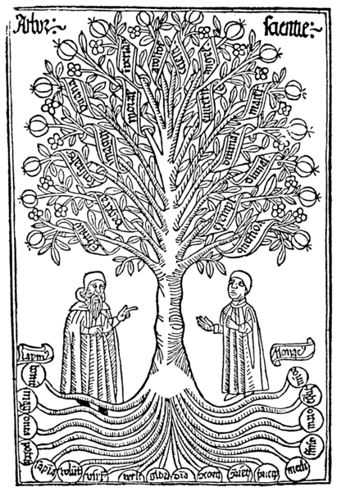
근대 자연과학의
발전과 학문의
전문화
제 학문들의 독립
: 분과 학문

Slide 28
< 근본학으로서의 철학 >
- 철학의 전문화와 새로운 자기규정: 다른 학문들의 기초가 되는 근본적 원리(이성, 인식 등)을 집중적으로 다루는 학문이고자 한다.

Slide 29
< 철학적 지식과 (분)과학적 지식 >
- 철학과 과학의 차이
1. 철학은 존재를 전체로서 다룬다.

Slide 30
2. 철학은 주체를 주체적으로 파악한다.
3. 철학은 여러 과학의 기초를 비판한다.

Slide 31
< 철학하는 태도 >
- 당연한 일에 대해 의심하고 묻는 것

Slide 32
왜 의심하는가?
생(명) 이상의 것에 대한 추구
본능과 이성
파토스와 로고스
양적 추구와 질적 추구

Slide 33
“인간은 하나의 갈대에 지나지 않는다. 자연 중에서 가장 약한 갈대이다. 그러나 인간은 생각하는 갈대이다. 그를 부수기 위해서는 온 우주가 무장하지 않아도 된다. 한 줄기 증기, 한 방울의 물을 가지고도 그를 충분히 죽일 수 있다. 그러나 우주가 쉽게 그를 부술 수 있다고 해도 인간은 자기를 죽이는 자보다 존귀할 것이다. 인간은 자기가 반드시 죽어야 한다는 사실과 우주가 자기보다 힘이 세다는 사실을 알고 있지만 우주는 그것을 전혀 모르고 있는 것이다. 그러므로 우리의 모든 존엄성은 사고에 있다.” - 파스칼, 『팡세』, 347

Slide 34
이성이란 무엇인가?
본능. 충동. 감정.
신화 (Mythos)
감각적 지식 (Aisthesis)

Slide 35
- logos, nous, dianoia
- ratio, intellectus
- reason, Vernunft
“말하다, 셈하다, 모으다”
“추리, 개념적 사고, 계획, 방법, 설명, 이론, 원칙, 원리, 근거, 말, 학설”

Slide 36
理: 事理. 天理. 地理. 數理.
⇒ 原理 (天道)
= (인간과 세상의) 보편적 질서 원리
理性: 근원적 이치와 보편적 질서원리를 아는 능력/본성

Slide 37
본능을 초월하는 이성의 힘!
→ 이상과 이념
→ 문화와 역사

Slide 38
- 인간은 동물적 본능(충동)과 함께 이성을 또한 갖고 있다.
- 이성은 주어진 것/당연한 일 이상을 항상 바란다.

Slide 39
당연한 일 = 기성문화
도덕관. 가치관. 세계관
전통. 환경.

Slide 40
삶의 당연한 일상
→ 수용할 것인가,
의문을 가질 것인가?
→ 본능을 따를 것인가,
이성을 따를 것인가?

Slide 41
- 일상적이고 당연한 일에 대해 묻고 그에 대해 생각할 때에 우리는 자기 삶의 주인이 될 수 있다.

Slide 42
- 단편적 지식과 당연한 일상이 주는 한계와 이를 넘어서려는 이성적 사고
= 철학적 태도

Slide 43
왜 우리는 철학을 하는가? → 철학은 우리에게 필요한가?

Slide 44


수단과 목적: 유용성

Slide 45
유용성과 상대적 가치
(본질적) 필연성과 절대적 가치

Slide 46
- 인간의 본질로서의 철학?
철학은 인간의 본성인가?
- 인간의 이성적 사고는 어떻게 전개되는가?

Slide 47


Slide 48

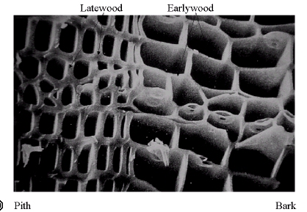


Slide 49
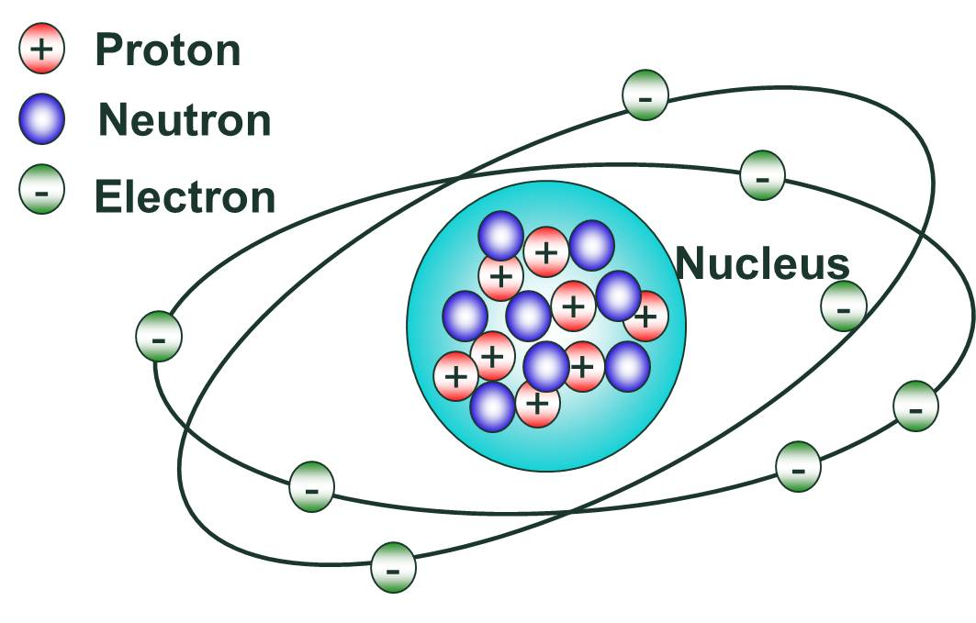
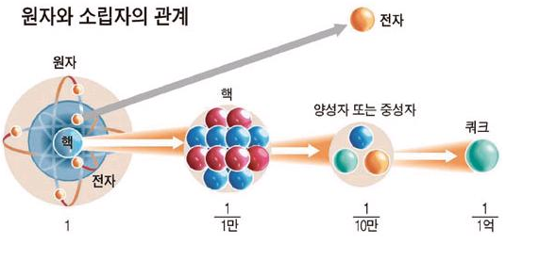

Slide 50
- 인간의 사고는 항상 주어진 지식의 한계를 극복하려고 한다.
- 인간 이성은 단편적 지식에 만족하지 않고 이를 설명하는 전체적 모습, 즉 완전한 지식을 추구하고자 한다.

Slide 51
- 고대 그리스의 진리개념: aletheia
→ 보이는 것에 만족하지 않고 이면에 숨겨진 보이지 않는 참된 모습을 추구한다.

Slide 52
- 인간은 근원적 이치와 보편적 질서원리를 알고자 하는 본성을 갖고 있기에 주어진 것/당연한 일에 만족하지 않고 끊임없이 의문을 가지며 이를 넘어서서 진리, 로고스, 지혜 등을 찾고자 한다.

